Slide 1
সবাইকে স্বাগতম

Slide 2
পরিচিতি
মোঃ বাকি বিল্লাহ
সহঃ শিক্ষক
জাগির হোসেন একাডেমি, পাবনা।
শ্রেণিঃ নবম
বিষয়ঃ বাংলা দ্বিতীয় পত্র

Slide 3
শিখন ফল
এইপাঠ শেষে শিক্ষার্থীরা-
১। কালের সংজ্ঞা বলতে পারবে।
২।বিভিন্ন ধরণের কাল চিনতে পারবে।
৩।কালের শ্রেণিবিভাগ জানতে পারবে।

Slide 4
আজকের আলোচ্য বিষয়
কাল (TENSE)

Slide 5
কাল কাকে বলে?
আমরা জানি ,ক্রিয়া সংঘটনের সময়কে কাল বলে।
যেমন-ঃআমরা বই পড়ি।
কাল তুমি শহরে গিয়েছিলে।
আগামীকাল স্কুল বন্ধ থাকবে।
পড়া ক্রিয়াটি বর্তমান
যাওয়া ক্রিয়াটি পূর্ব
বন্ধথাকা ক্রিয়াটি পরে

Slide 6
কাল প্রধানত তিন প্রকার
বর্তমান
অতীত
ভবিষ্যত

Slide 7
কালের প্রকারভেদ
কাল
বর্তমান
অতীত
ভবিষ্যত
মিনা গান গায়।
প্রদীপ নিভে গেল।
শীঘ্রই বৃষ্টি আসবে।

Slide 8
বর্তমান কাল
সাধারণ
ঘটমান
পুরাঘটিত
সে ভাত খায়।
মিনা গান গাচ্ছে।
এতক্ষণ আমি অংক করেছি।

Slide 9
অতীত কাল
অতীত
সাধারণ
ঘটমান
পুরাঘটিত
নিত্যবৃত্ত
প্রদীপ নিভে গেল।
আমি প্রতিদিন চা পান করতাম।
সে বই গড়িতেছিল।
কাজটি কি তুমি করেছিলে?

Slide 10
ভবিষ্যত কাল
ভবিষ্যত কাল
সাধারণ
ঘটমান
পুরাঘটিত
আমি স্কুলে যাব।
মিনা গান গাইয়া থাকিবে।
তুমি বই পড়তে থাকবে।

Slide 11
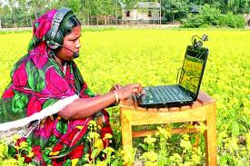
একক কাজ
উদাহরণসহ কালের প্রকারগুলো লেখ।

Slide 12
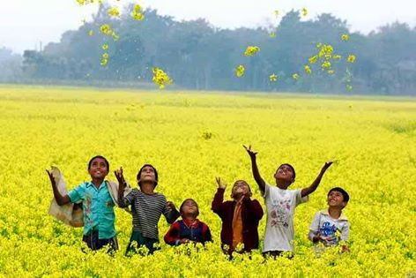
দলগত কাজ
উদাহরণসহ বিভিন্নকালের নামগুলো লেখ।

Slide 13
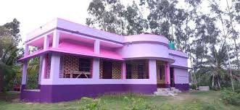
বাড়ির কাজ
কালপ্রধানত কত প্রকার ও কীকী? প্রত্যেকটির ৩টি করে উদাহরণসহ লেখ।

Slide 14
ধন্যবাদ

